Slide 1
Thứ sáu ngày 25 tháng 10 năm 2024 Môn: Tiếng Việt
CHÀO MỪNG QUÝ THẦY CÔ VỀ THĂM LỚP

Slide 4
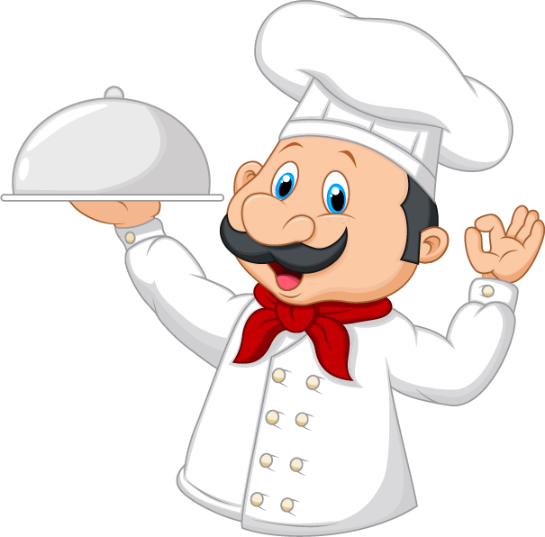
Luật chơi: Hiện tại trên bàn ăn còn thiếu một số món để chuẩn bị cho bữa tối. Để làm được một món ăn các em phải trả lời một câu hỏi.
Cùng giúp ông chuẩn bị bữa tối nhé ^^

Slide 5
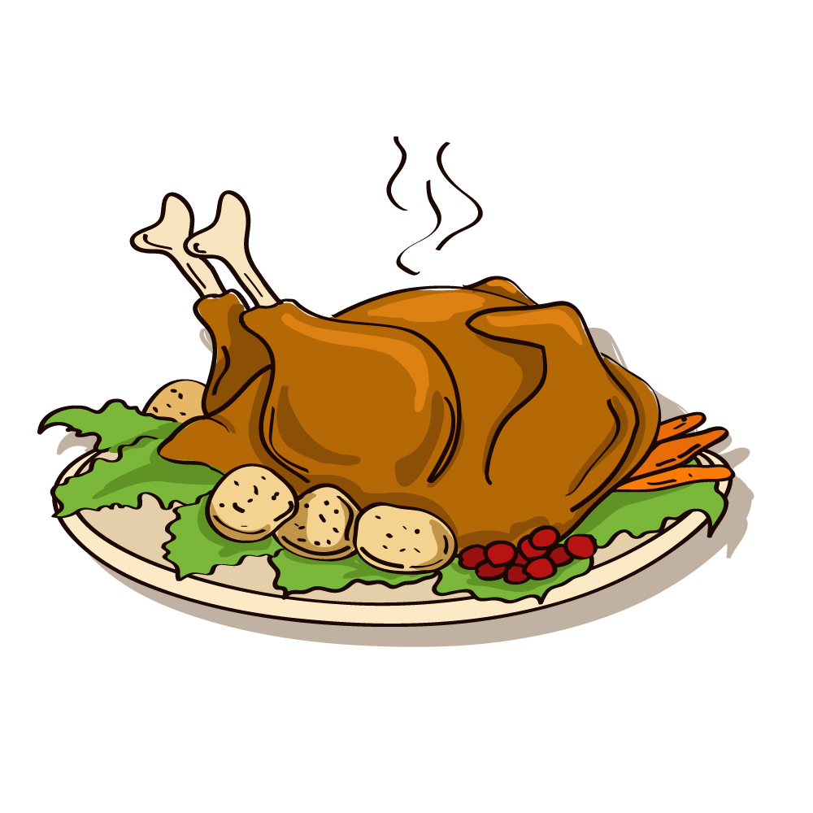
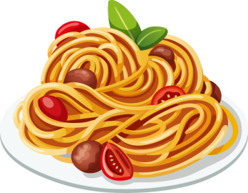
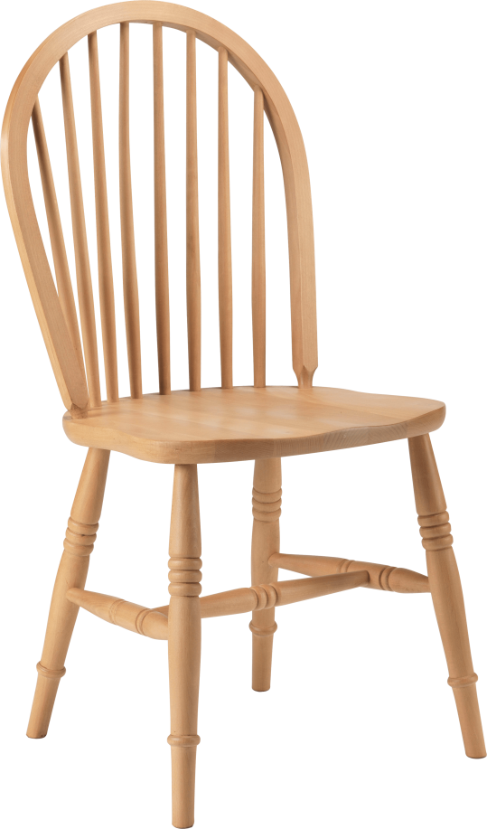
Notes:
Hướng dẫn: GV click vào hình đầu bếp để mở câu hỏi >> Sau khi HS đã trả lời đúng, GV click vào bàn ăn để hiện món ăn. Riêng ngôi sao ở slide này dùng để chuyển sang phần bài tiếp theo

Slide 6
Câu 1: Những chi tiết về tuổi thơ và tuổi trẻ của Bạch Thái Bưởi cho thấy ông là người như thế nào?
A
Bạch Thái Bưởi rất khỏe mạnh.
B
Bạch Thái Bưởi rất chăm chỉ.
C
Bạch Thái Bưởi rất vui vẻ.
D
Bạch Thái Bưởi rất giàu ý chí.
Notes:
Hướng dẫn: GV click vào đồng hồ để bấm giờ >> Click vào chữ cái A, B, C, D để chọn đáp án đúng >> Click vào ngôi sao để trở về bàn ăn.

Slide 7
Câu 2: Nhờ đâu mà Bạch Thái Bưởi thành công và trở thành “ Một bậc anh hùng kinh tế”?
A
Nhờ ý chí, nghị lực, lòng quyết tâm và sự thông minh, dũng cảm.
B
Nhờ ý chí, nghị lực
C
Nhờ lòng quyết tâm và sự thông minh.
D
Nhờ lòng dũng cảm.
Notes:
Hướng dẫn: GV click vào đồng hồ để bấm giờ >> Click vào chữ cái A, B, C, D để chọn đáp án đúng >> Click vào ngôi sao để trở về bàn ăn.

Slide 8
Câu 3: Nêu 1 tục ngữ về ý chí, nghị lực mà em biết ?
Notes:
Hướng dẫn: GV click vào đồng hồ để bấm giờ >> Click vào chữ cái A, B, C, D để chọn đáp án đúng >> Click vào ngôi sao để trở về bàn ăn.

Slide 9
Thứ sáu ngày 25 tháng 10 năm 2024
Tiếng việt
Bài đọc 3 : Tục ngữ về ý chí, nghị lực

Slide 10
Thứ sáu ngày 25 tháng 10 năm 2024
Tiếng việt
Bài đọc 3: Tục ngữ về ý chí, nghị lực
HOẠT ĐỘNG
ĐỌC THÀNH TIẾNG

Slide 11
Thứ sáu ngày 25 tháng 10 năm 2024
Tiếng việt
Bài đọc 3 : Tục ngữ về ý chí, nghị lực
1. Người có chí thì nên
Nhà có nền thì vững.
2. Có công mài sắt, có ngày nên kim.
3. Lửa thử vàng, gian nan thử sức.
4. Luyện mãi thành tài, miệt mài tất giỏi.
5. Học hành vất vả, kết quả ngọt bùi.
6. Thất bại là mẹ thành công.
7. Thua keo này, bày keo khác.
8. Thắng không kiêu, bại không nản.
9. Chớ thấy sóng cả mà ngã tay chèo.
10. Ngọc kia chuốt mãi cũng tròn,
Sắt kia mài mãi cũng còn nên kim.
Tục ngữ Việt Nam

Slide 12
Thứ sáu ngày 25 tháng 10 năm 2024
Tiếng việt
Bài đọc 3 : Tục ngữ về ý chí, nghị lực
LUYỆN ĐỌC NỐI TIẾP THEO NHÓM

Slide 13
Thứ sáu ngày 25 tháng 10 năm 2024
Tiếng việt
Bài đọc 3 : Tục ngữ về ý chí, nghị lực
Nội dung:
Luyện đọc:
Đọc hiểu:
sóng cả, chuốt, kiêu,
nói ngả nói nghiêng, …
Ngọc kia chuốt mãi cùng tròn,
Sắt kia mài mãi cũng còn nên kim.
/
/
/
/
/

Slide 14
Thứ sáu ngày 25 tháng 10 năm 2024
Tiếng việt
Bài đọc 3 : Tục ngữ về ý chí, nghị lực
TÌM TRONG TỪ ĐIỂN
NHỮNG TỪ CHƯA HIỂU NGHĨA

Slide 15
Thứ sáu ngày 25 tháng 10 năm 2024
Tiếng việt
Bài đọc 3 : Tục ngữ về ý chí, nghị lực
1. Người có chí thì nên
Nhà có nền thì vững.
2. Có công mài sắt, có ngày nên kim.
3. Lửa thử vàng, gian nan thử sức.
4. Luyện mãi thành tài, miệt mài tất giỏi.
5. Học hành vất vả, kết quả ngọt bùi.
6. Thất bại là mẹ thành công.
7. Thua keo này, bày keo khác.
8. Thắng không kiêu, bại không nản.
9. Chớ thấy sóng cả mà ngã tay chèo.
10. Ngọc kia chuốt mãi cũng tròn,
Sắt kia mài mãi cũng còn nên kim.
Tục ngữ Việt Nam

Slide 17
Thứ sáu ngày 25 tháng 10 năm 2024
Tiếng việt
Bài đọc 3 : Tục ngữ về ý chí, nghị lực
Hoạt động
Hoạt động
ĐỌC HIỂU
ĐỌC HIỂU

Slide 18
Thứ sáu ngày 25 tháng 10 năm 2024
Tiếng việt
Bài đọc 3 : Tục ngữ về ý chí, nghị lực
Các bạn trong nhóm sẽ cùng nhau đọc và thảo luận trả lời các câu hỏi tìm hiểu bài.

Slide 19
Thứ sáu ngày 25 tháng 10 năm 2024
Tiếng việt
Bài đọc 3 : Tục ngữ về ý chí, nghị lực
1. Dựa theo nội dung, xếp các câu tục ngữ trên vào nhóm phù hợp:
a. Khẳng định một lẽ phải: có ý chí thì nhất định thành công.
b. Khuyên mọi người quyết tâm theo đuổi mục tiêu đã chọn
c. Khuyên mọi người không nản lòng khi gặp khó khăn.

Slide 20
Thứ sáu ngày 25 tháng 10 năm 2024
Tiếng việt
Bài đọc 3 : Tục ngữ về ý chí, nghị lực
1. Dựa theo nội dung, xếp các câu tục ngữ trên vào nhóm phù hợp:
a) Khẳng định một lẽ phải: có ý chí thì nhất định thành công. | b) Khuyên mọi người quyết tâm theo đuổi mục tiêu đã chọn. | c) Khuyên mọi người không nản lòng khi gặp khó khăn.
1. Người có chí thì nên Nhà có nền thì vững. 2. Có công mài sắt, có ngày nên kim. 4. Luyện mãi thành tài, miệt mài tất giỏi. 5. Học hành vất vả, kết quả ngọt bùi. 10. Ngọc kia chuốt mãi cũng tròn, Sắt kia mài mãi cũng còn nên kim. | 9. Chớ thấy sóng cả mà ngã tay chèo. | 3. Lửa thử vàng, gian nan thử sức. 6. Thất bại là mẹ thành công. 7. Thua keo này, bày keo khác. 8. Thắng không kiêu, bại không nản.

Slide 21
Thứ sáu ngày 25 tháng 10 năm 2024
Tiếng việt
Bài đọc 3 : Tục ngữ về ý chí, nghị lực
2. Từ bài tập 1, em hiểu tục ngữ thường có nội dung như thế nào?
Tục ngữ thường nêu những kinh nghiệm được nhân dân tích luỹ trong cuộc sống; từ đó, cho ta những lời khuyên về cách sống, cách ứng xử đúng đắn.

Slide 22
Thứ sáu ngày 25 tháng 10 năm 2024
Tiếng việt
Bài đọc 3 : Tục ngữ về ý chí, nghị lực
3. Em có nhận xét gì về đặc điểm hình thức của các câu tục ngữ trong bài đọc? Tìm các ý đúng:
a) Ngắn gọn
b) Giàu hình ảnh
c) Có vần điệu
d) Là câu thơ

Slide 23
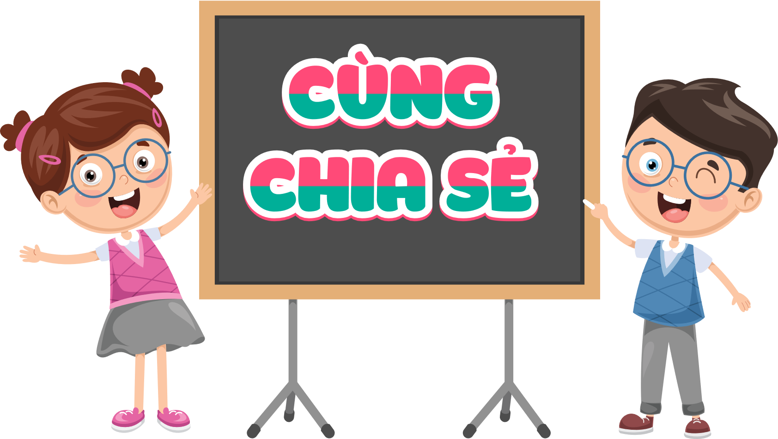
Thứ sáu ngày 25 tháng 10 năm 2024
Tiếng việt
Bài đọc 3 : Tục ngữ về ý chí, nghị lực
4. Câu tục ngữ nào trong bài đọc để lại cho em ấn tượng đặc biệt nhất? Vì sao?

Slide 24
Thứ sáu ngày 25 tháng 10 năm 2024
Tiếng việt
Bài đọc 3 : Tục ngữ về ý chí, nghị lực
5.Nếu muốn tự khuyên mình nên kiên trì học tập, em sẽ dùng câu tục ngữ nào? Vì sao?

Slide 25
Thứ sáu ngày 25 tháng 10 năm 2024
Tiếng việt
Bài đọc 3 : Tục ngữ về ý chí, nghị lực
Nội dung
Các câu tục ngữ trong bài khuyên chúng ta phải có ý chí, nghị lực để đạt được thành công.

Slide 26
Thứ sáu ngày 25 tháng 10 năm 2024
Tiếng việt
Bài đọc 3 : Tục ngữ về ý chí, nghị lực
HOẠT ĐỘNG
ĐỌC NÂNG CAO

Slide 27
Thứ sáu ngày 25 tháng 10 năm 2024
Tiếng việt
Bài đọc 3 : Tục ngữ về ý chí, nghị lực
Lưu ý giọng đọc bài
Ngắt hơi cuối mỗi dòng và ở dấu câu. Giọng đọc rõ ràng, mạch lạc, dứt khoát...

Slide 28
ĐỌC NÂNG CAO
Tục ngữ về ý chí, nghị lực
1. Người có chí thì nên
Nhà có nền thì vững.
2. Có công mài sắt, có ngày nên kim.
3. Lửa thử vàng, gian nan thử sức.
4. Luyện mãi thành tài, miệt mài tất giỏi.
5. Học hành vất vả, kết quả ngọt bùi.
6. Thất bại là mẹ thành công.
7. Thua keo này, bày keo khác.
8. Thắng không kiêu, bại không nản.
9. Chớ thấy sóng cả mà ngã tay chèo.
10. Ngọc kia chuốt mãi cũng tròn,
Sắt kia mài mãi cũng còn nên kim.
Tục ngữ Việt Nam

Slide 29
Thứ sáu ngày 25 tháng 10 năm 2024
Tiếng việt
Bài đọc 3 : Tục ngữ về ý chí, nghị lực
Học thuộc lòng các câu tục ngữ trong bài học.

Slide 30
Thứ sáu ngày 25 tháng 10 năm 2024
Tiếng việt
Bài đọc 3 : Tục ngữ về ý chí, nghị lực
Hoạt động vận dụng
Em hãy viết một đoạn văn ngắn (từ 3-5 câu), kể về một việc làm thể hiện sự vượt qua khó khăn trong học tập của em.

Slide 31
Chúc quý thầy cô giáo sức khỏe
Chúc các em học tốt

